Slide 1






Photos prises par différents photographes de l’Alsace et environs
pour le plaisir du partage
14
L’instant
déambulations
avec Bébert
18
20
Et le Loriot d'Europe
La belle image est une géométrie modulée par le coeur

Slide 2
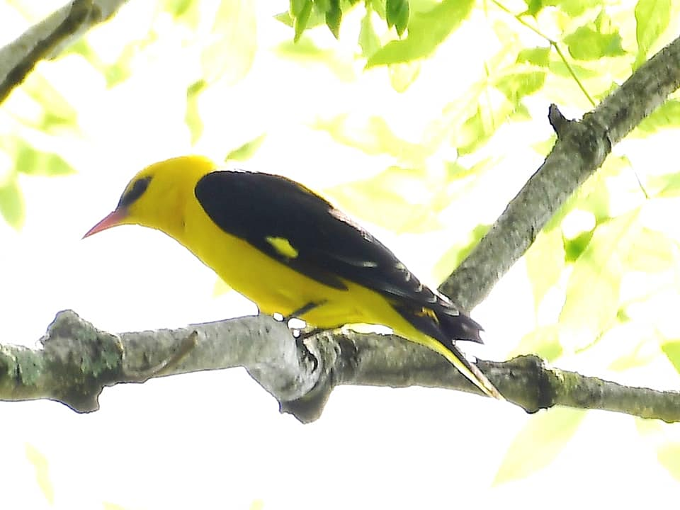

En France, le Loriot d'Europe est le seul représentant de la famille des Oriolidés. De la taille d'un merle, c'est un oiseau coloré que l'on entend beaucoup plus qu'on ne le voit.
La femelle présente
des
couleurs plus discrètes
Le mâle arbore une livrée jaune d'or, parfois teintée de verdâtre
Le chant du Loriot d'Europe
est un sifflement flûté, remarquablement clair et mélodieux, assez facile
à imiter par l'homme.
Le Loriot d'Europe
est une espèce
difficile à observer puisqu'il
fréquente principalement la canopée
C'est l'indice de présence le plus sûr, bien avant de le voir.

Slide 3
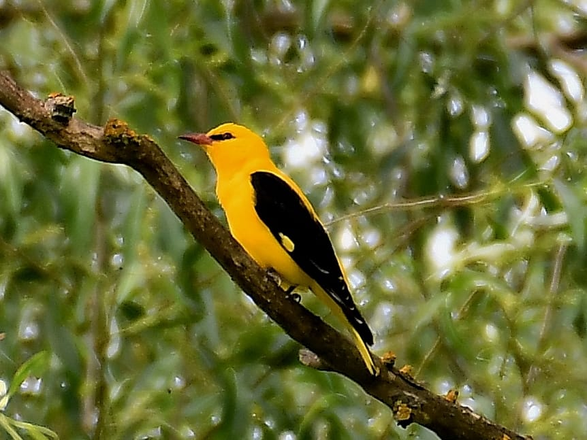

Slide 4
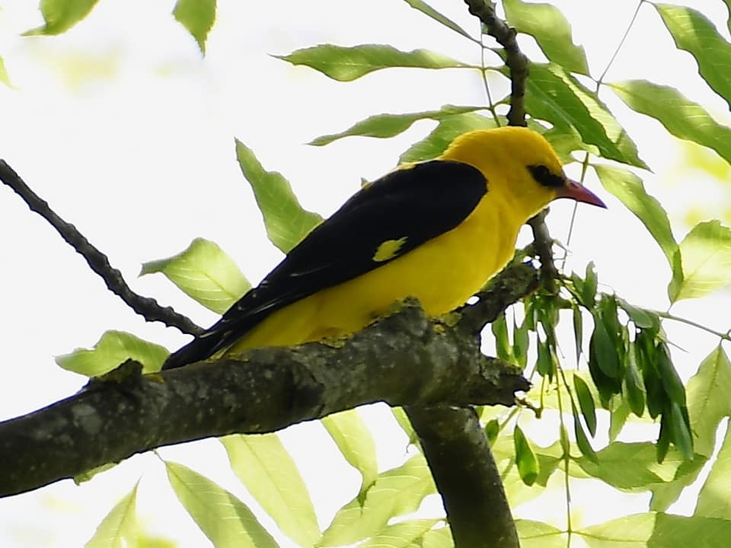

Slide 5
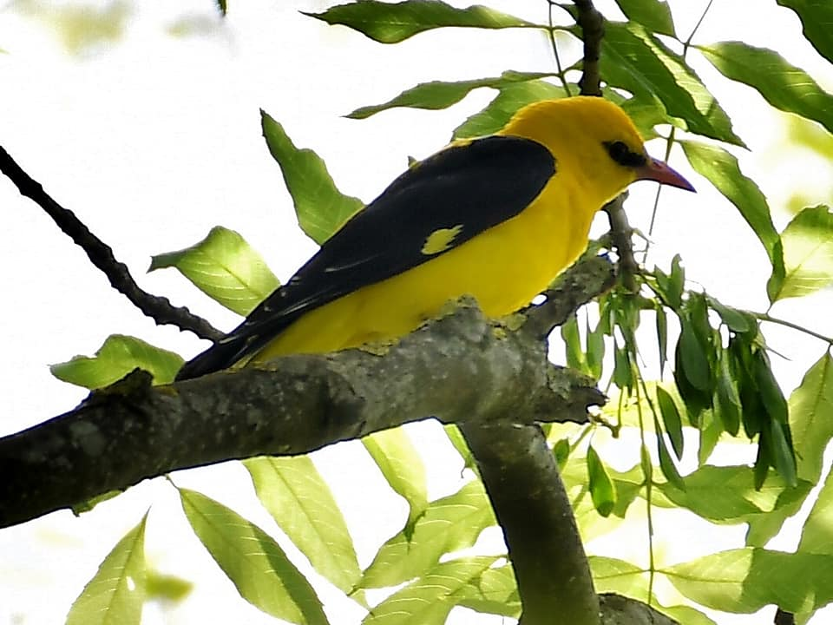

Slide 6
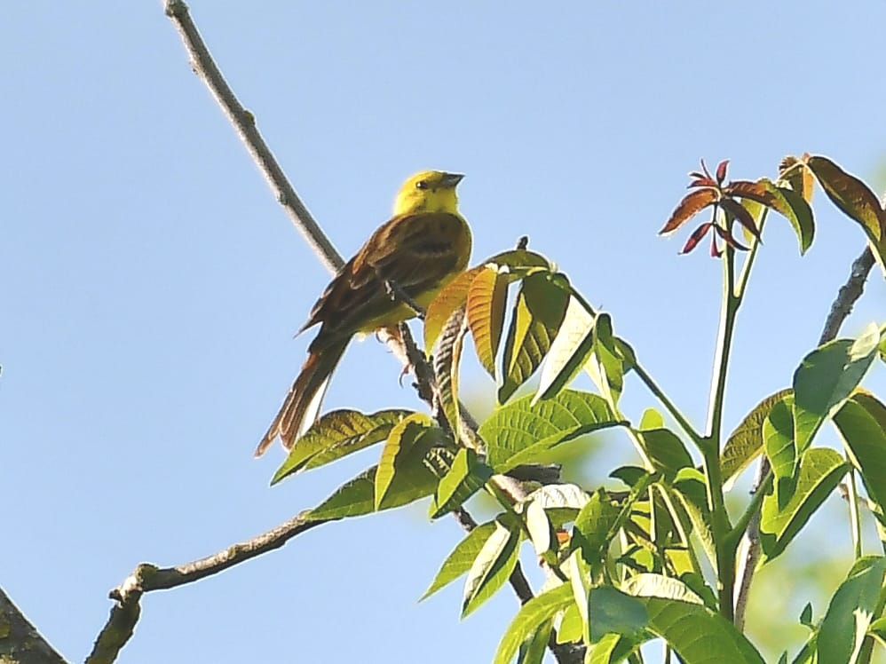

Slide 7
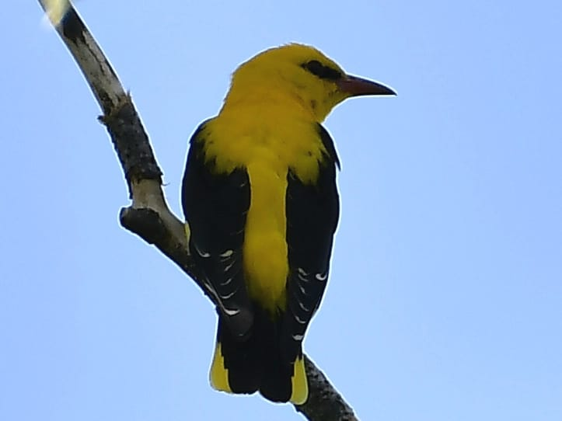

Slide 8
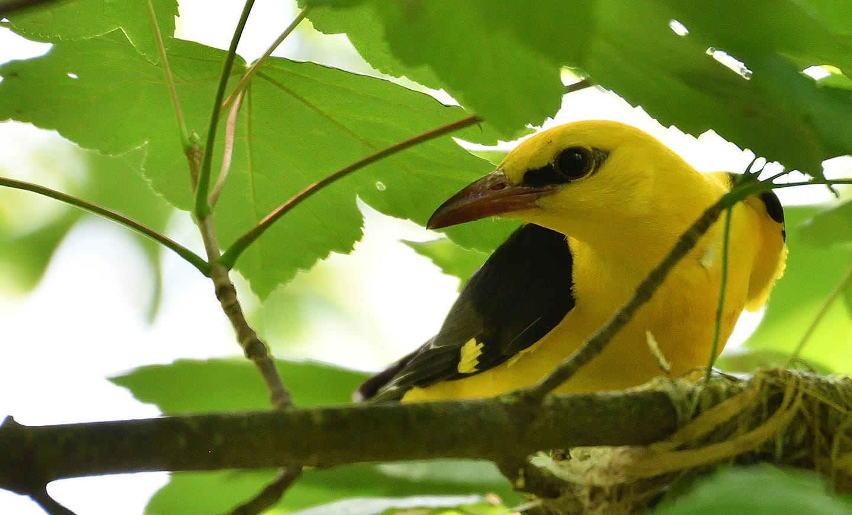

Slide 9
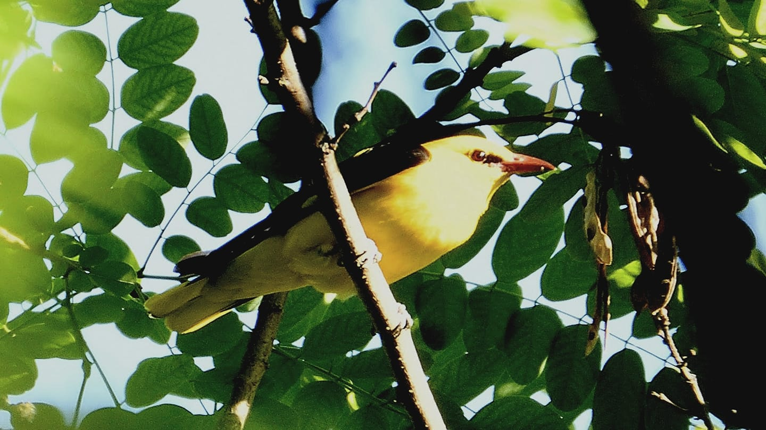

Slide 10
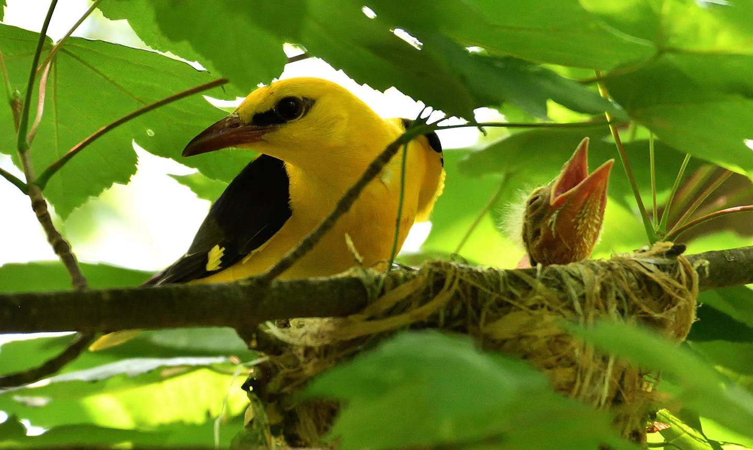

Slide 11
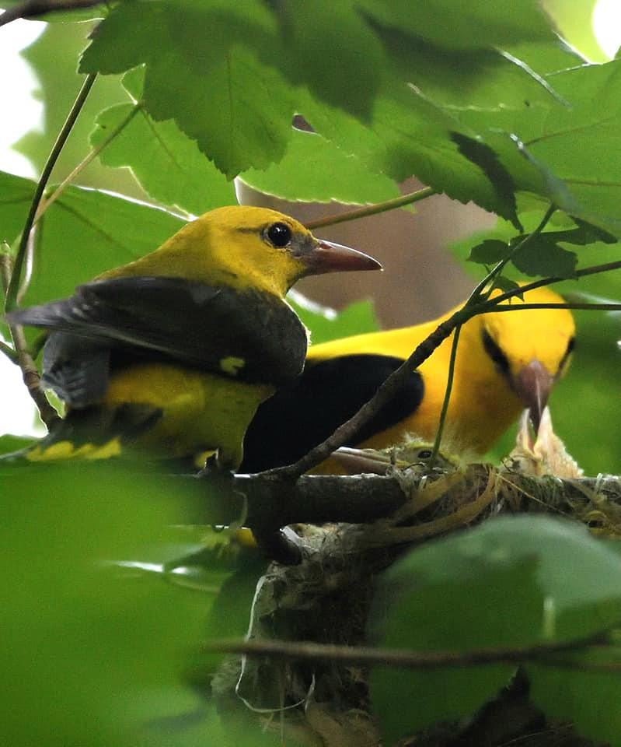

Slide 12
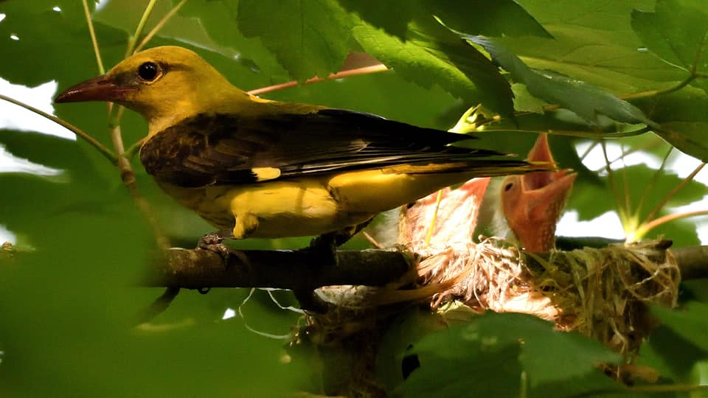

Slide 13
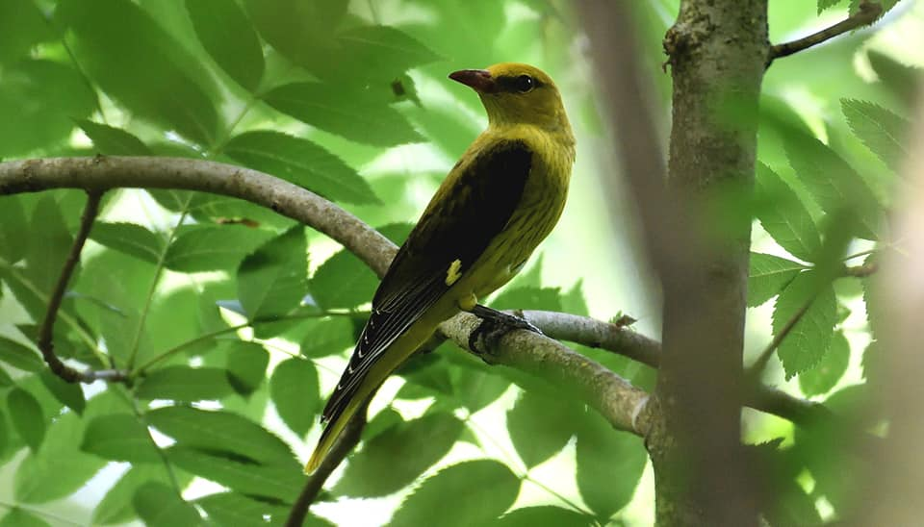

Slide 14
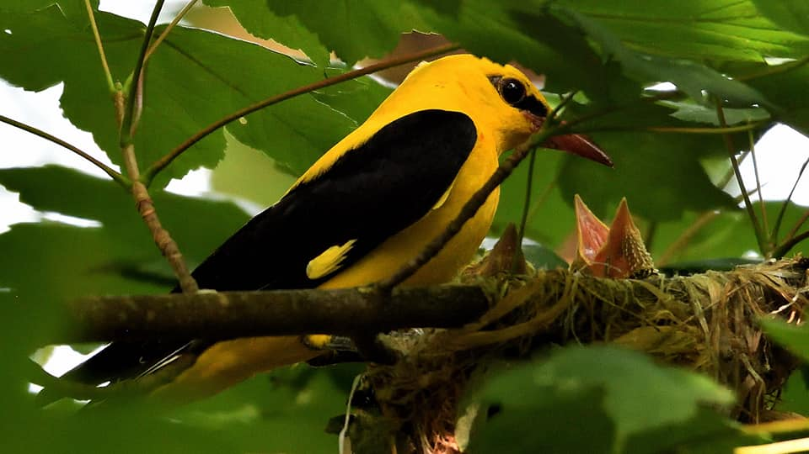

Slide 15
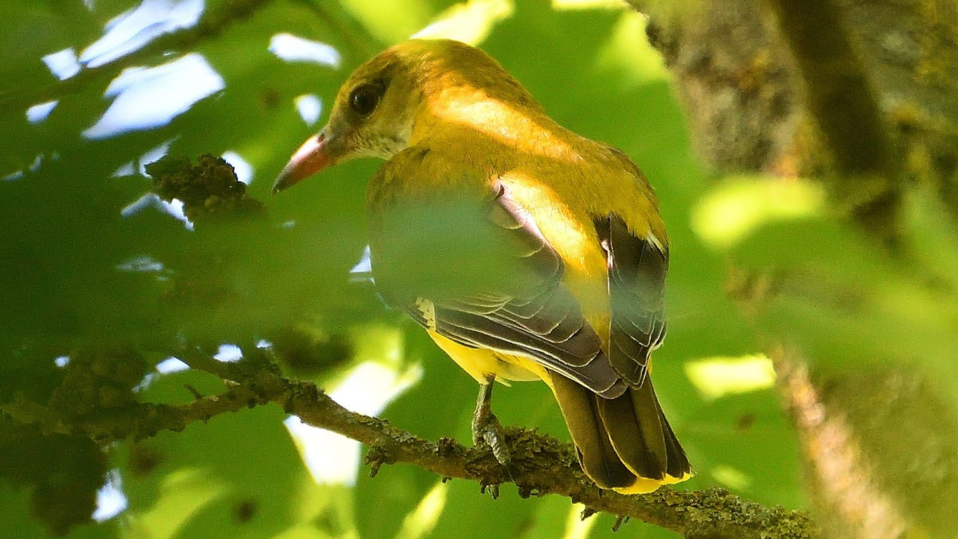

Slide 16
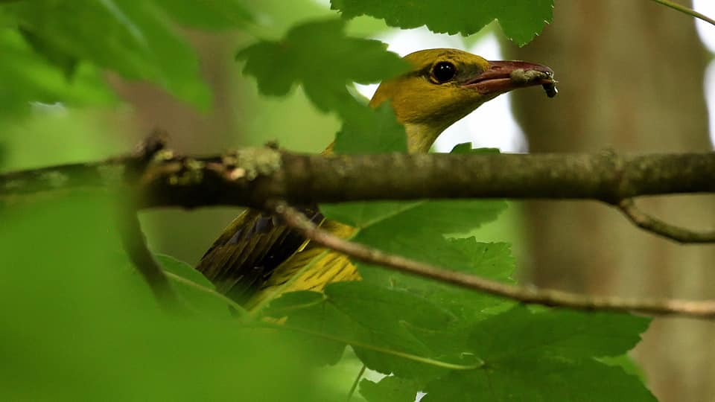

Slide 17
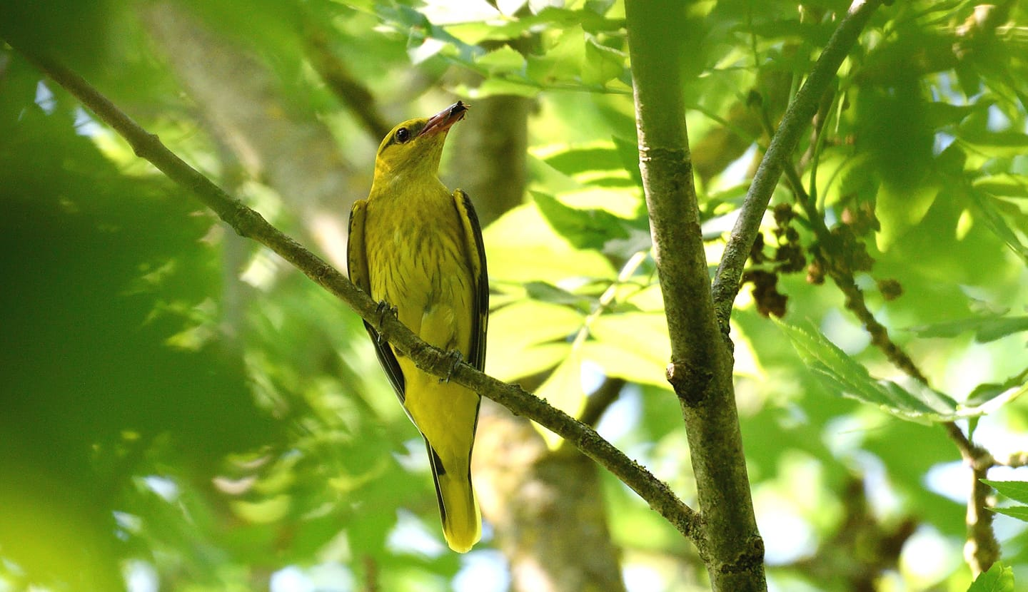

Slide 18
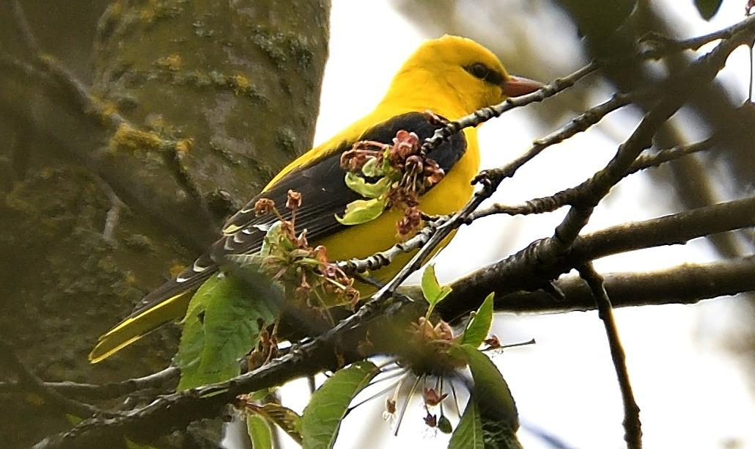

Slide 19
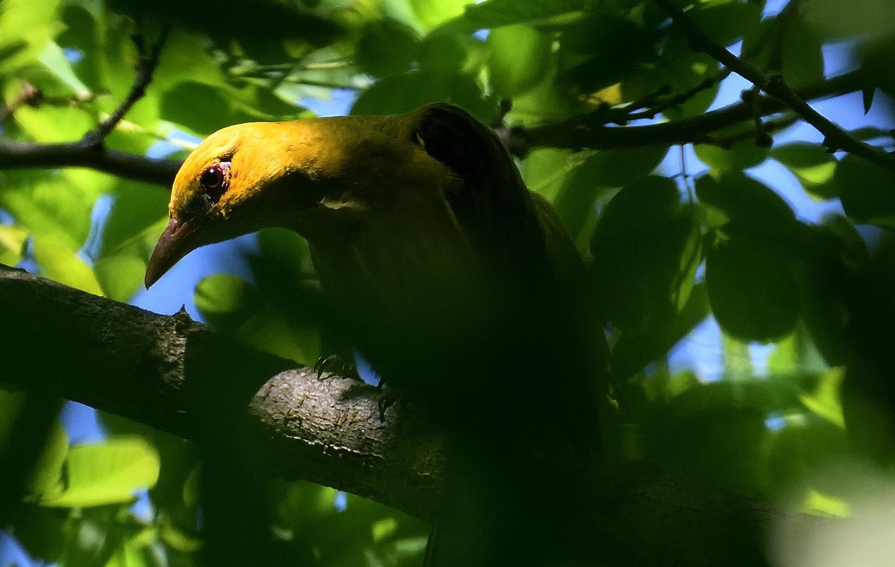

Slide 20
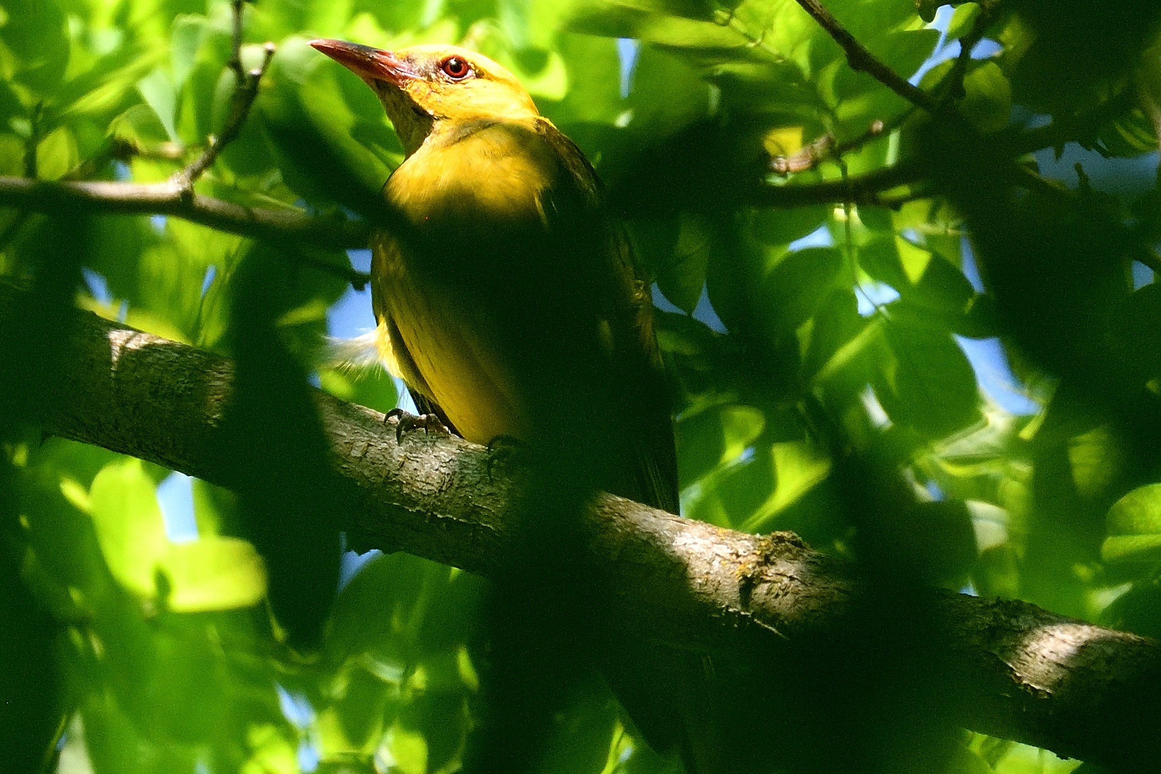

Slide 21
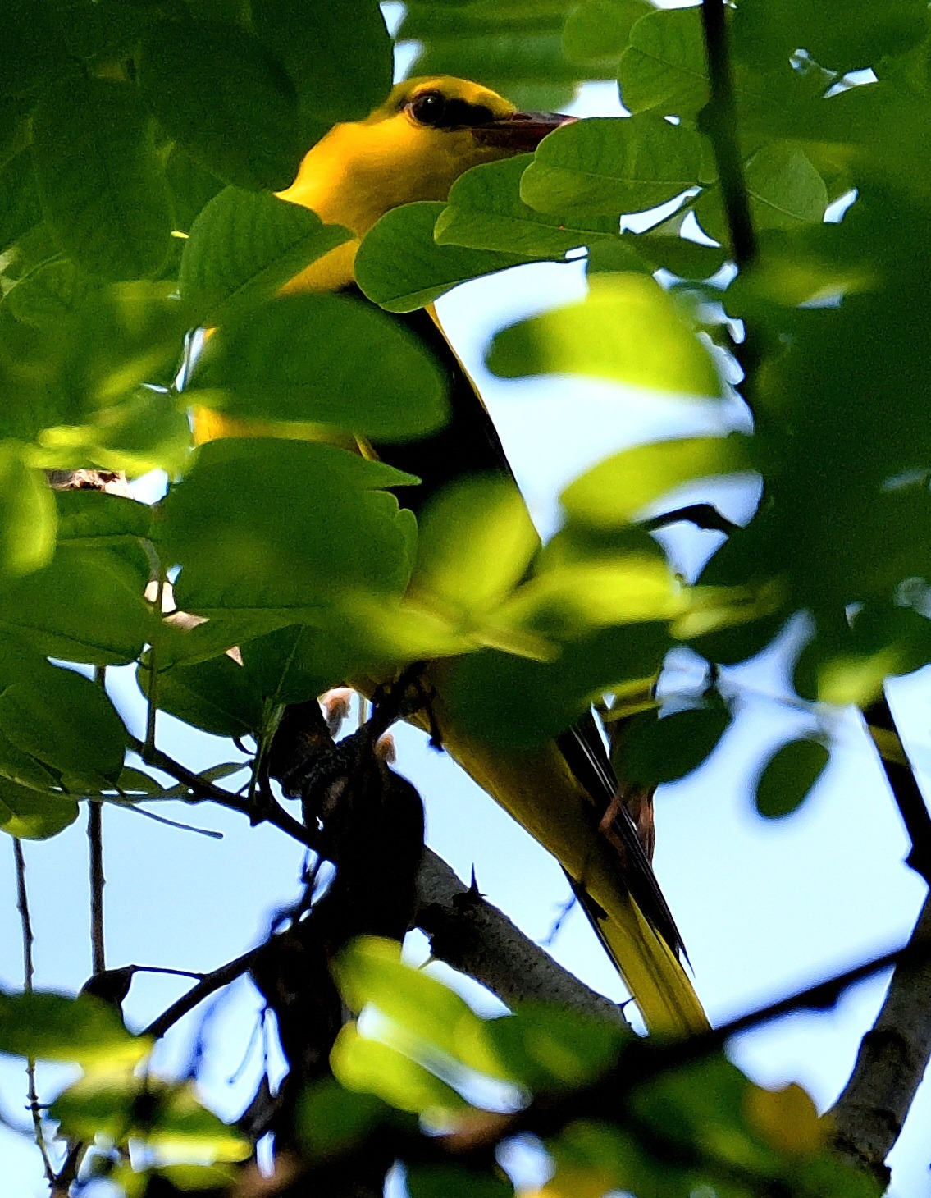

Slide 22
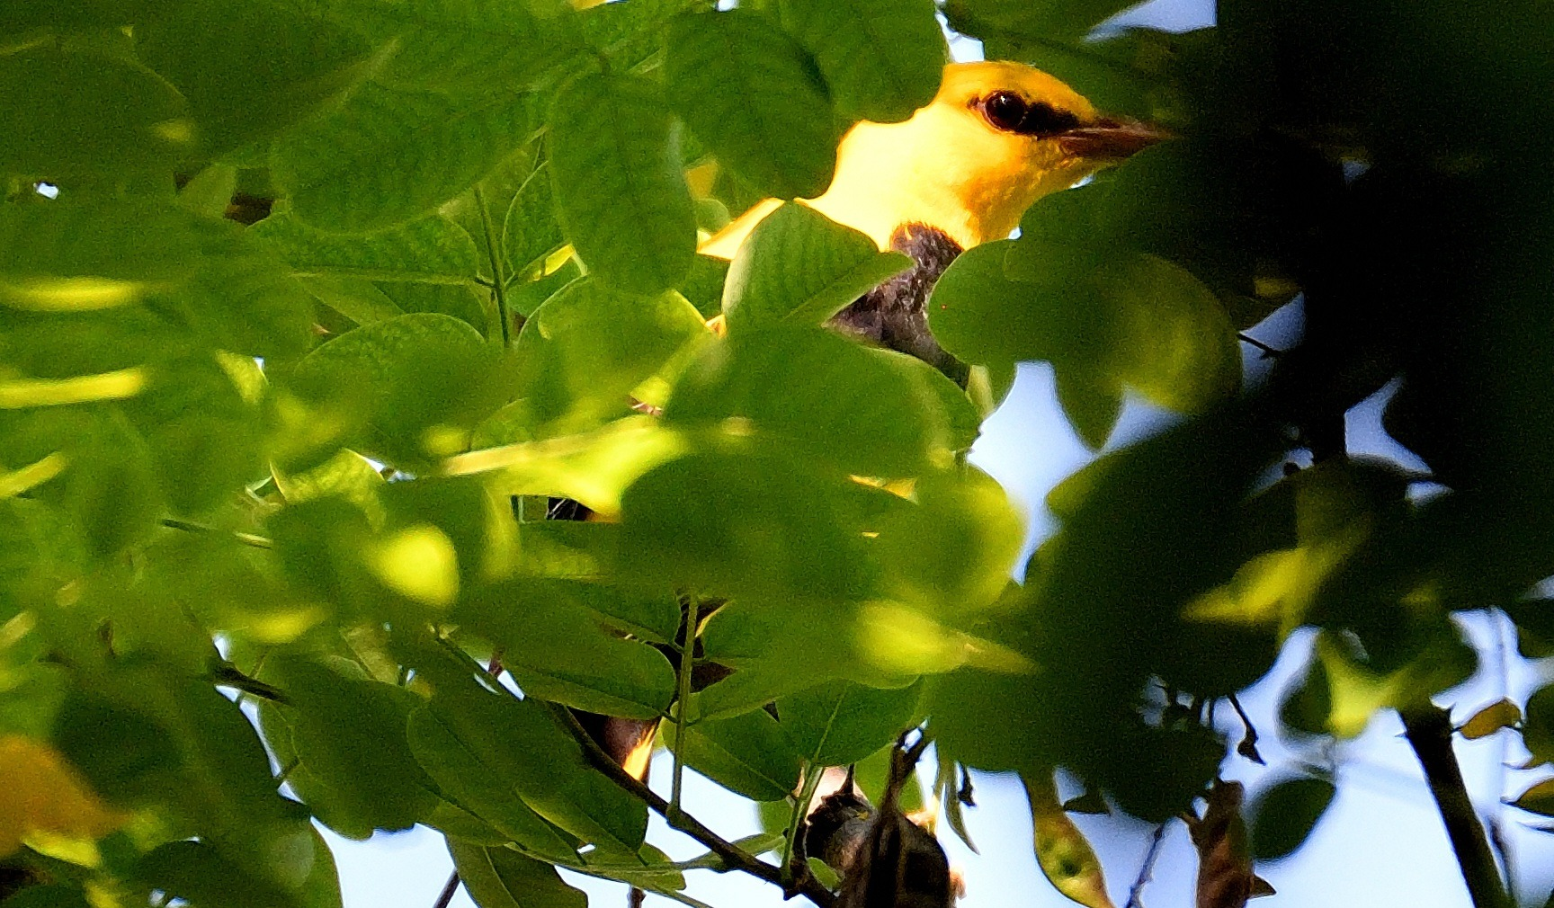

Slide 23
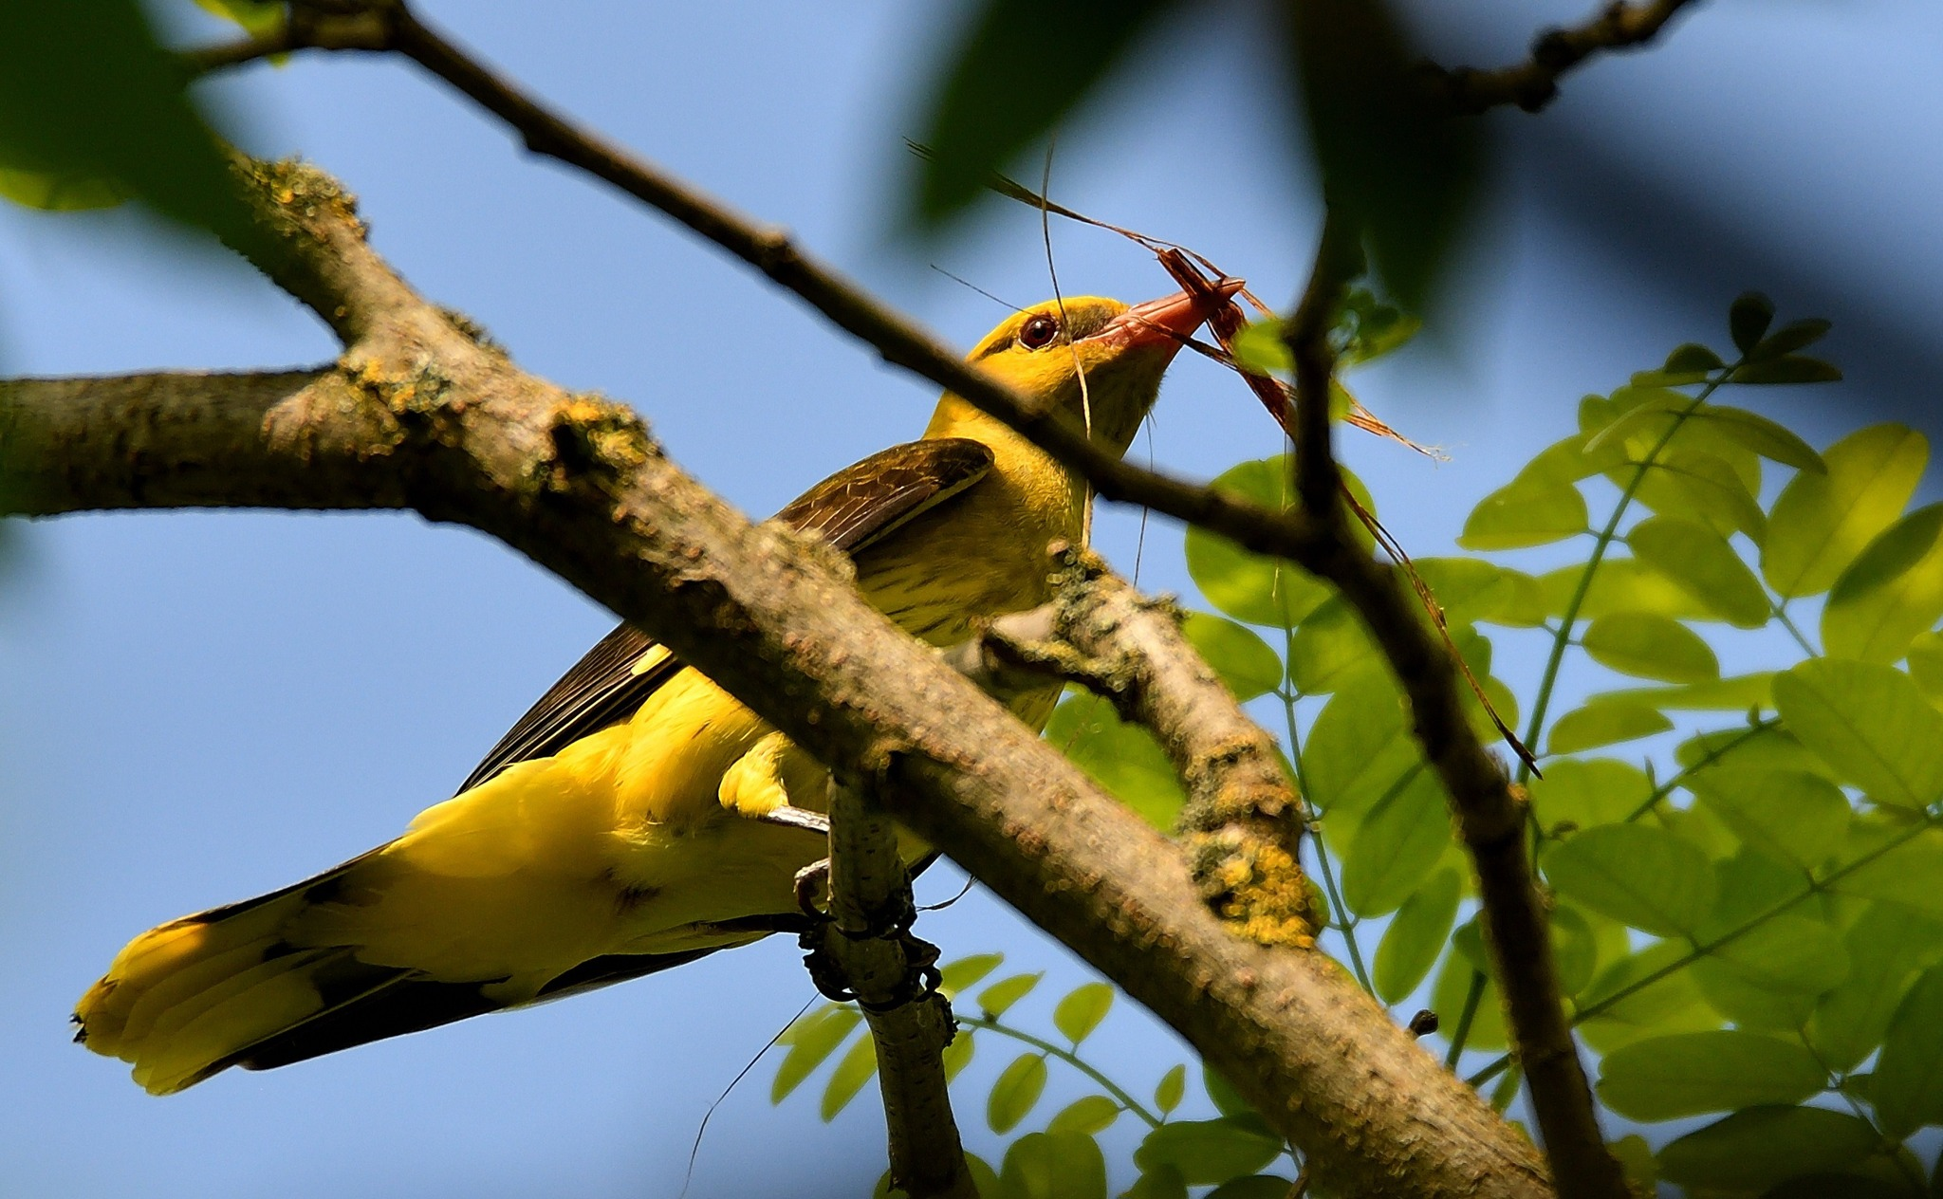

Slide 24
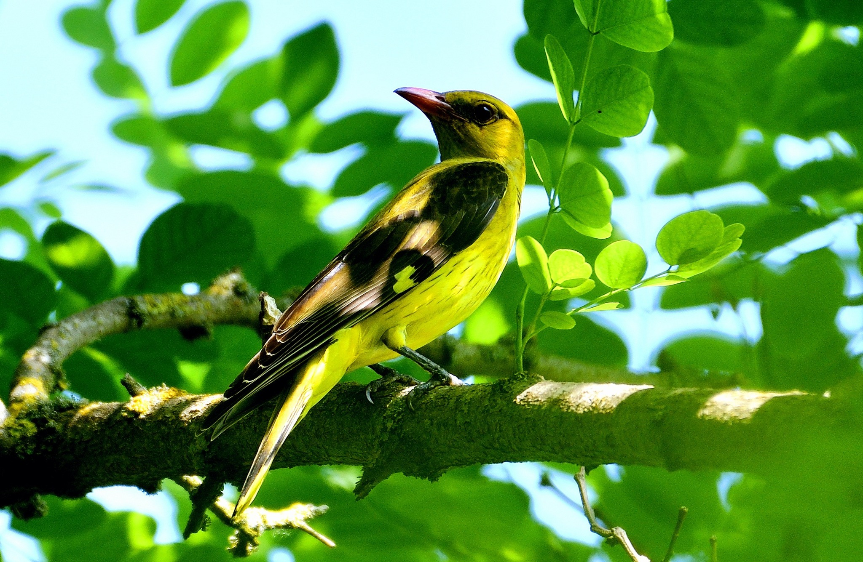

Slide 25
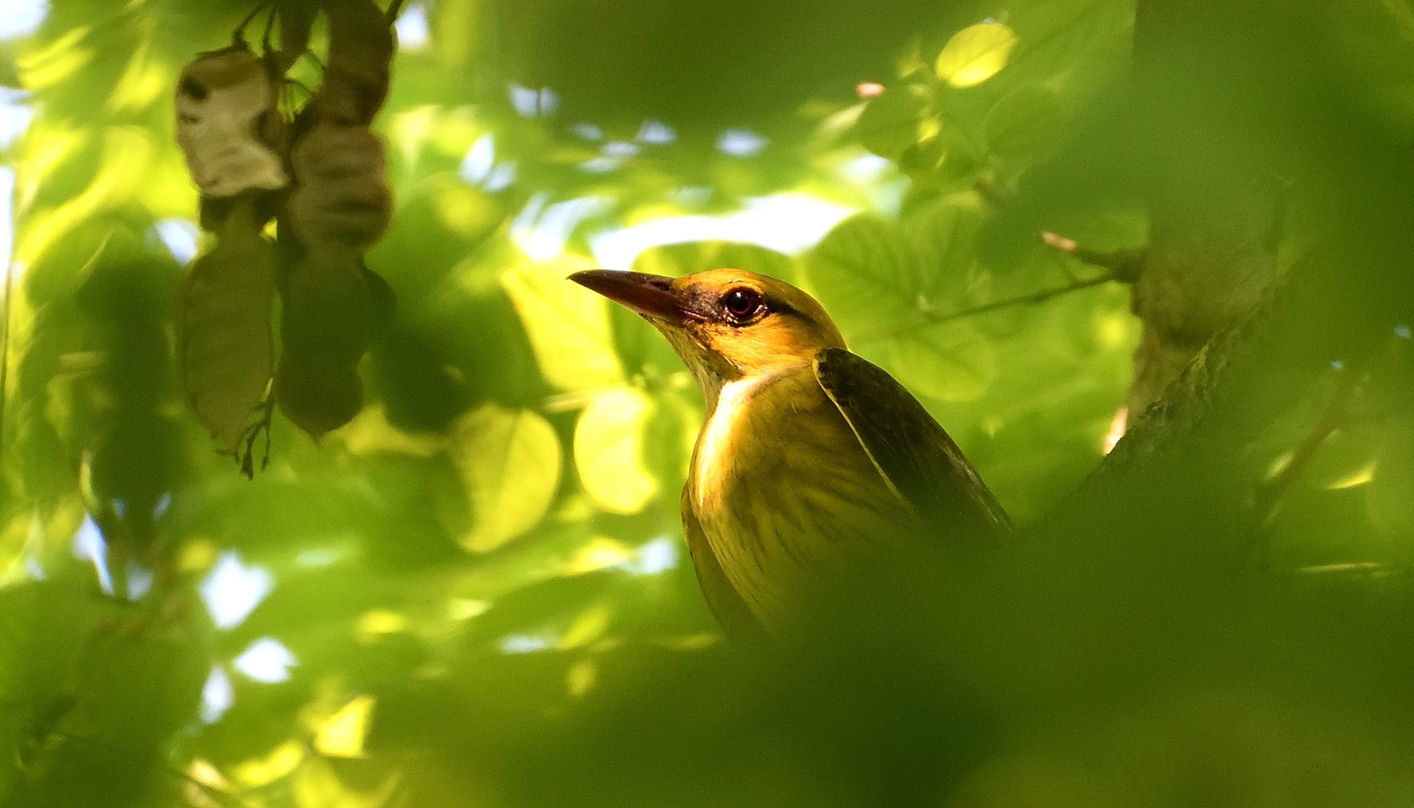

Slide 26
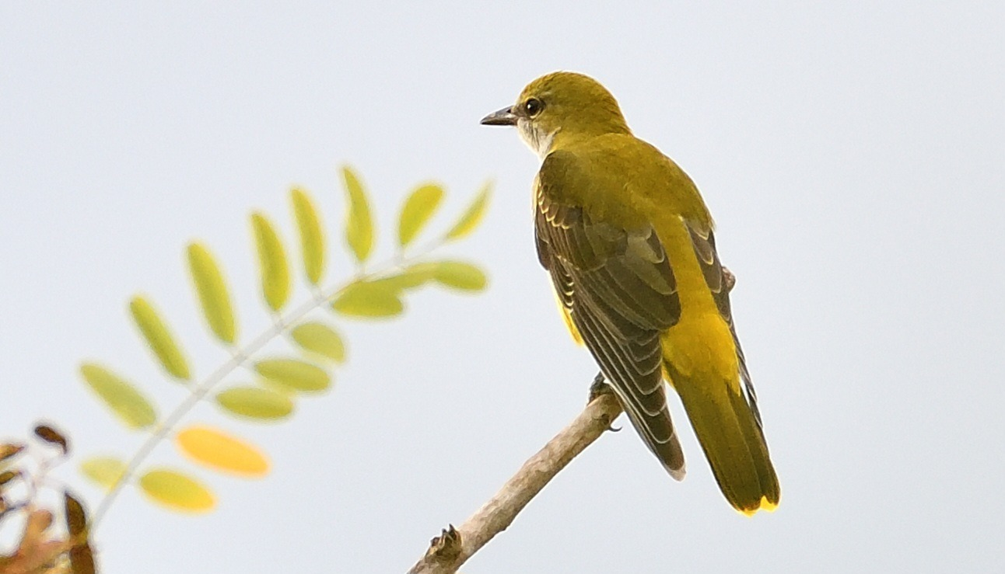

Slide 27
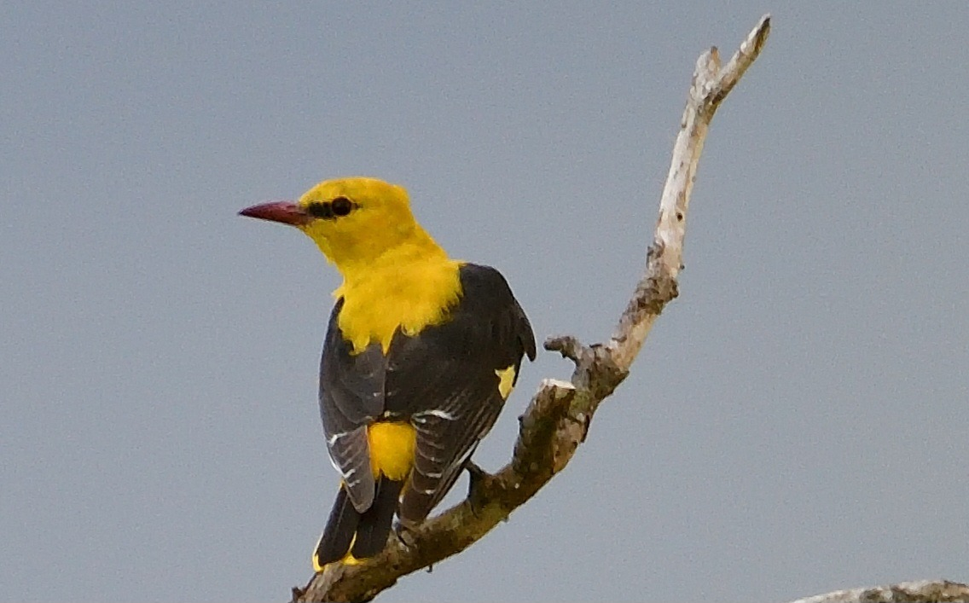

Slide 28
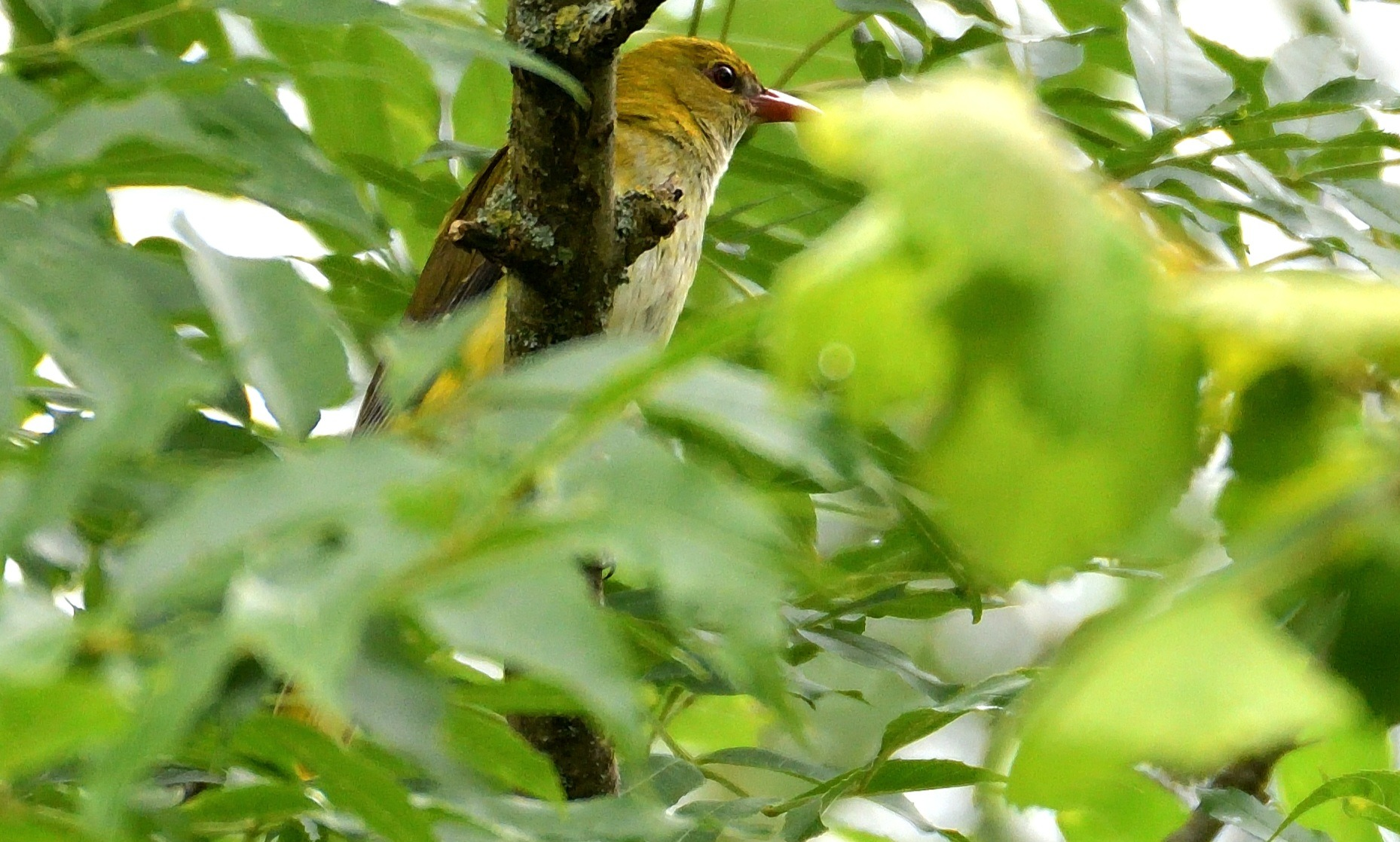

Slide 29
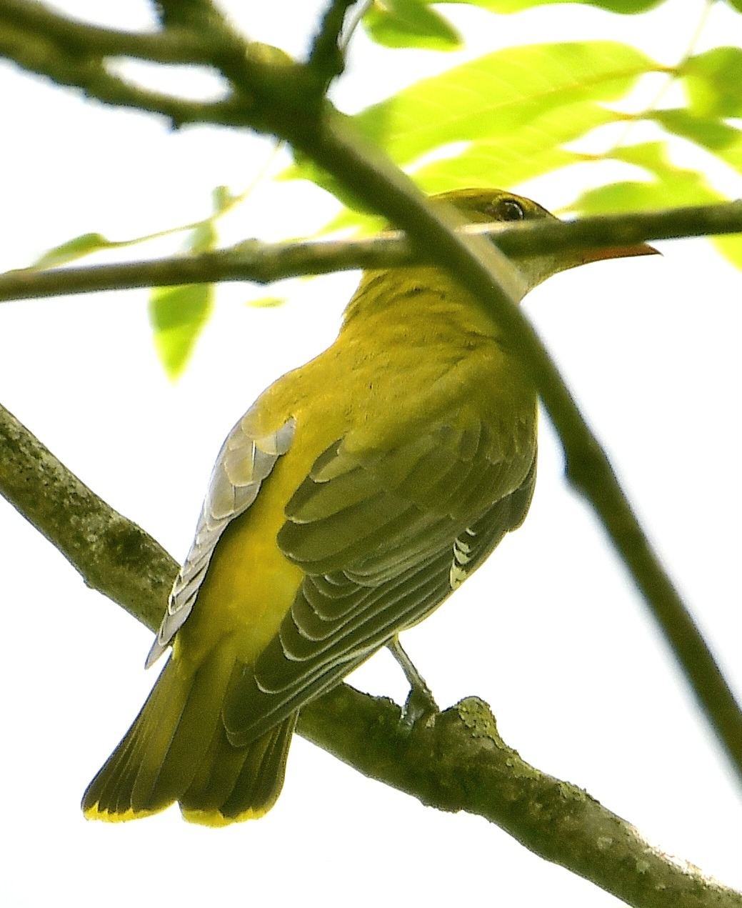

Slide 30
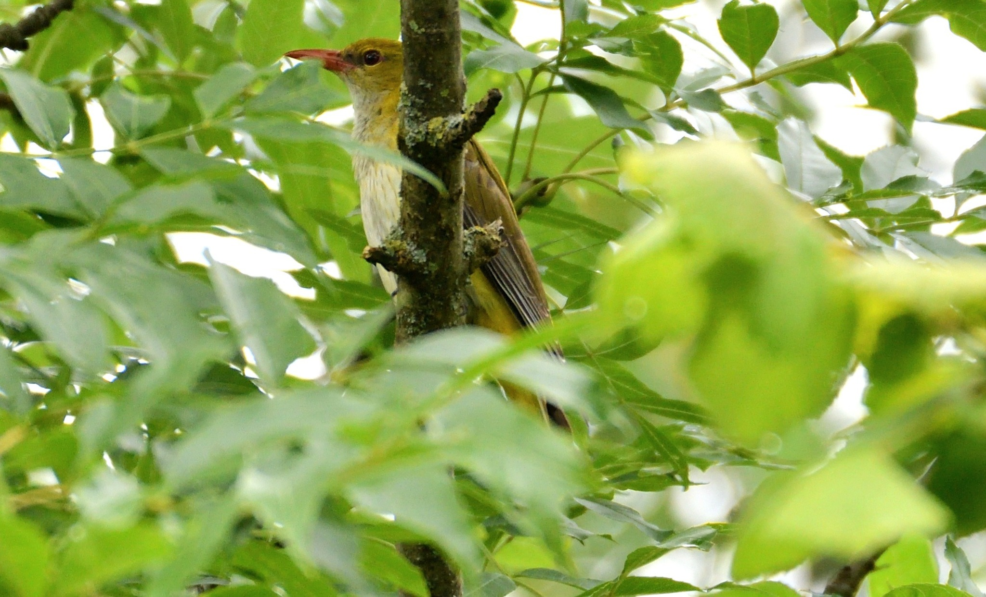

Slide 31
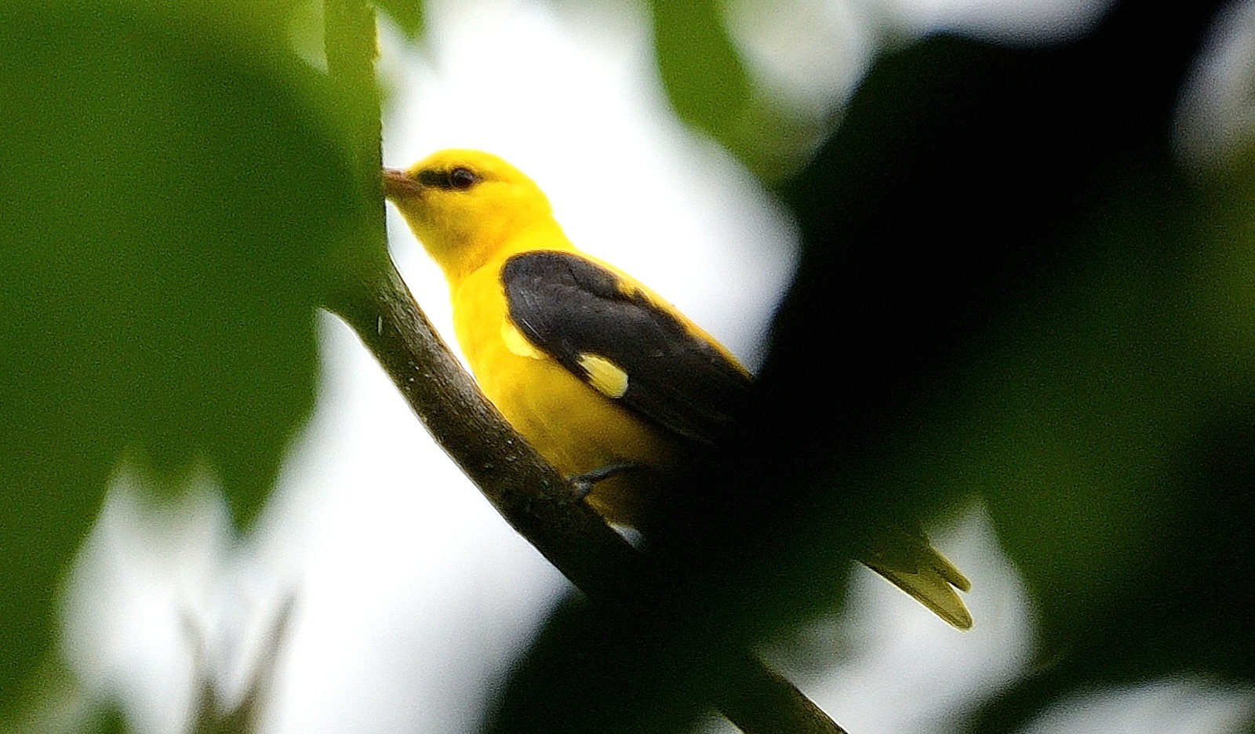

Slide 32
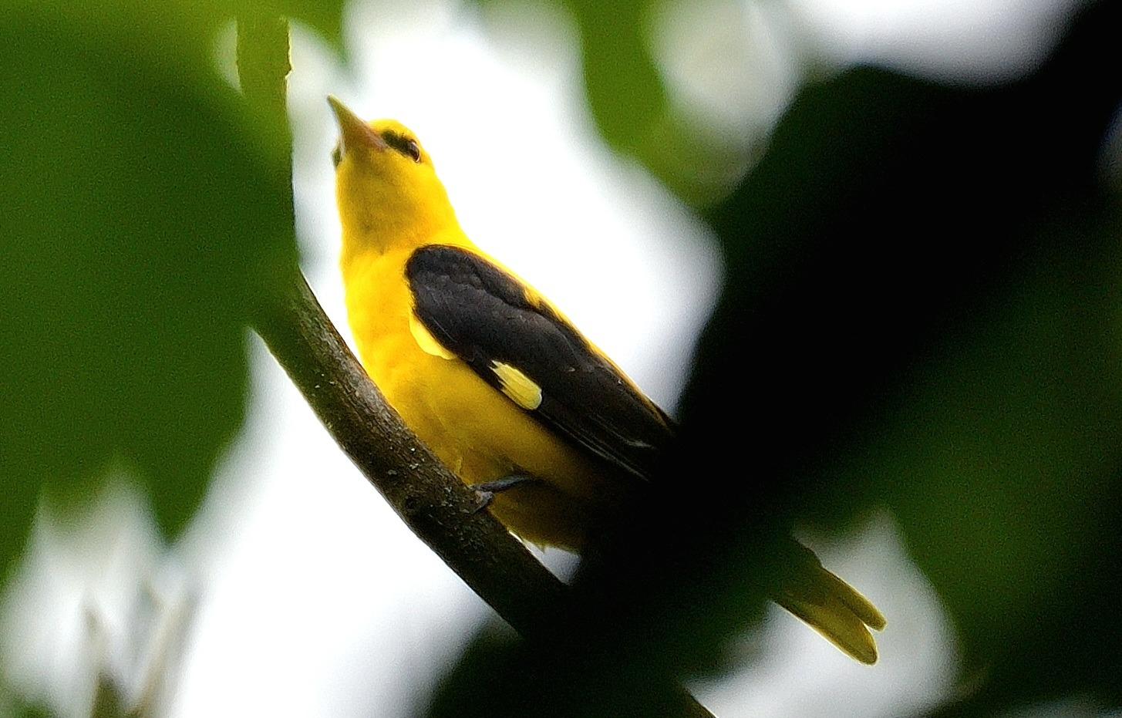

Slide 33
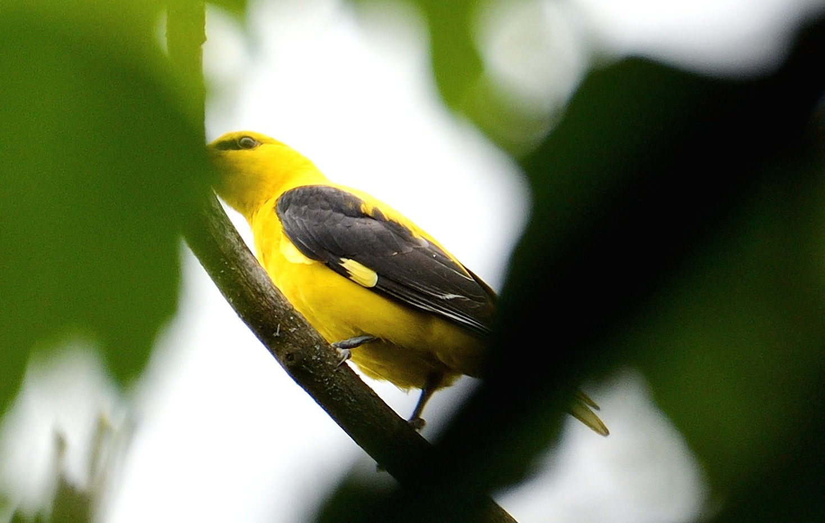

Slide 34
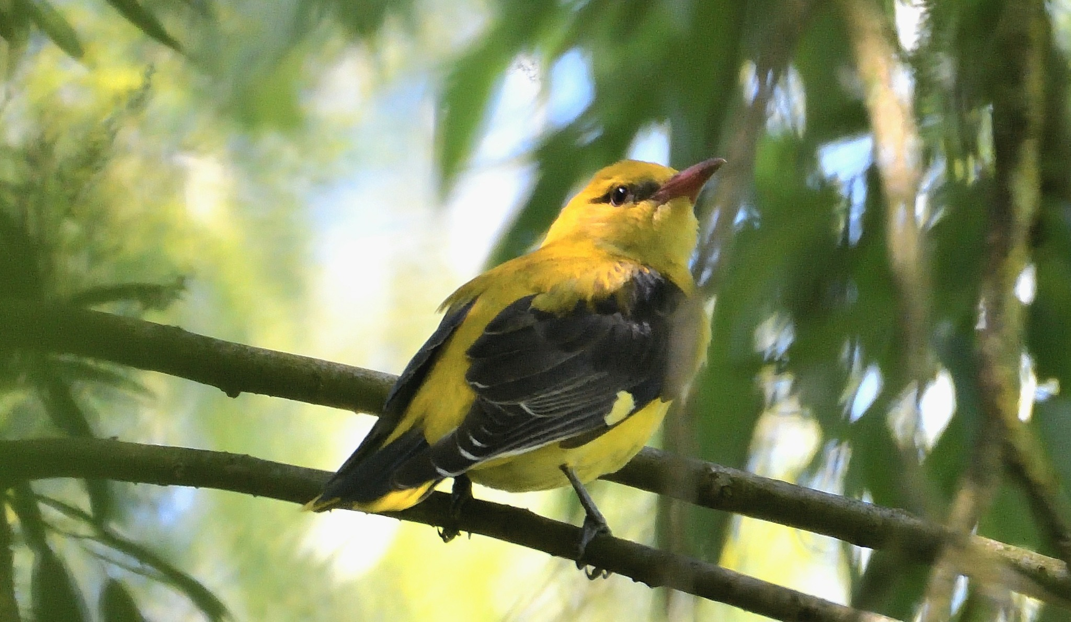

Slide 35
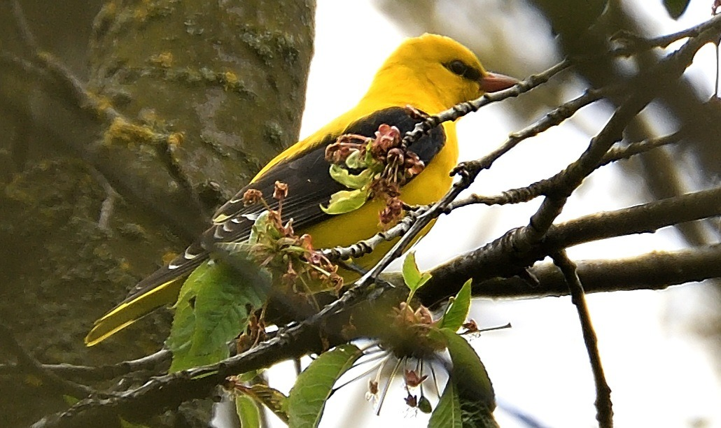

Slide 36
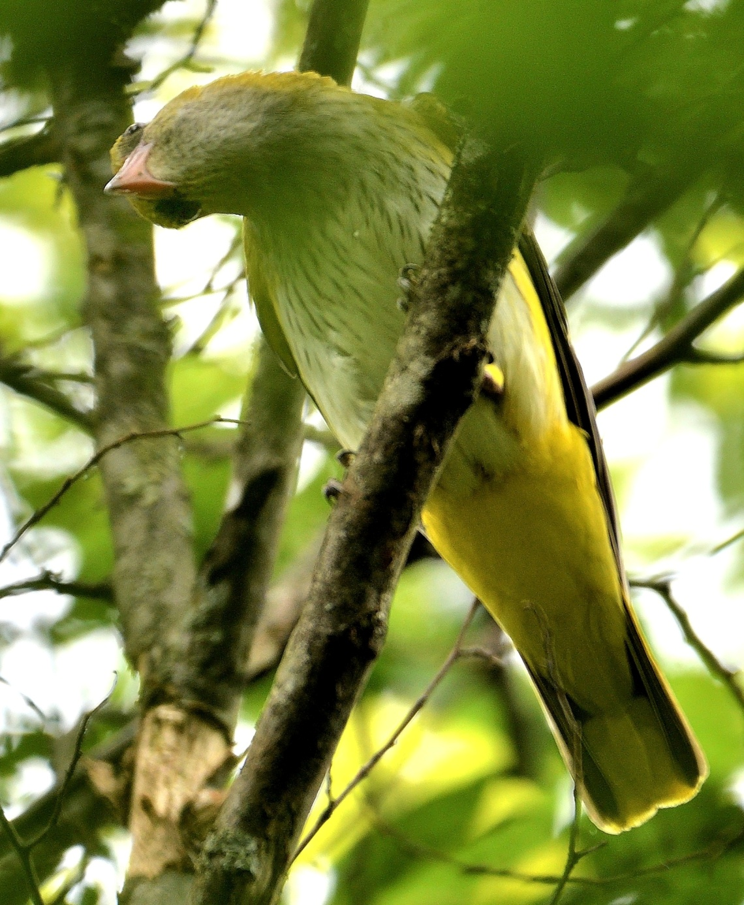

Slide 38
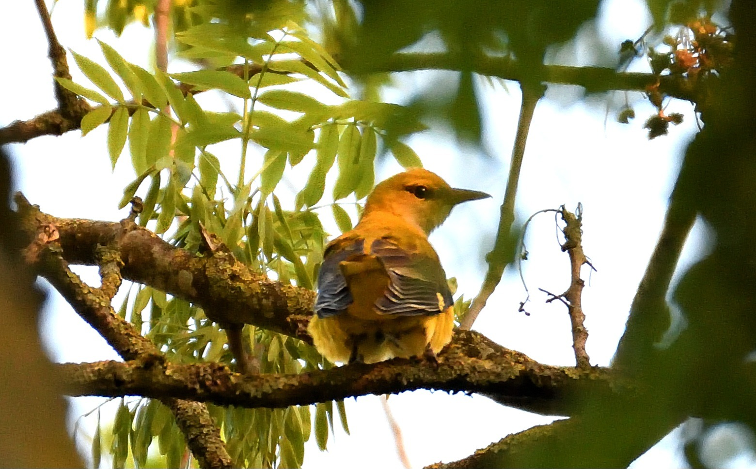

Slide 39
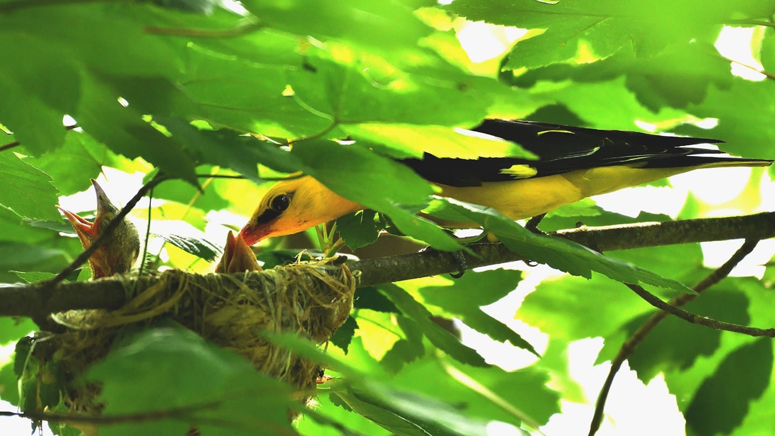

Slide 40
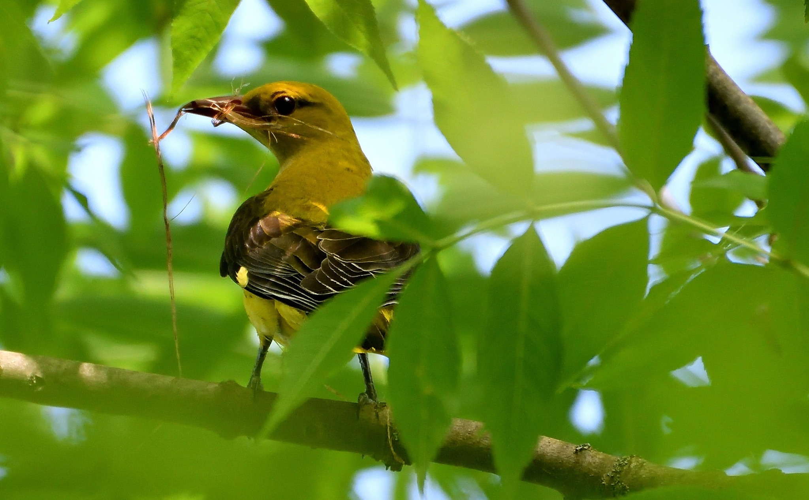

Slide 41
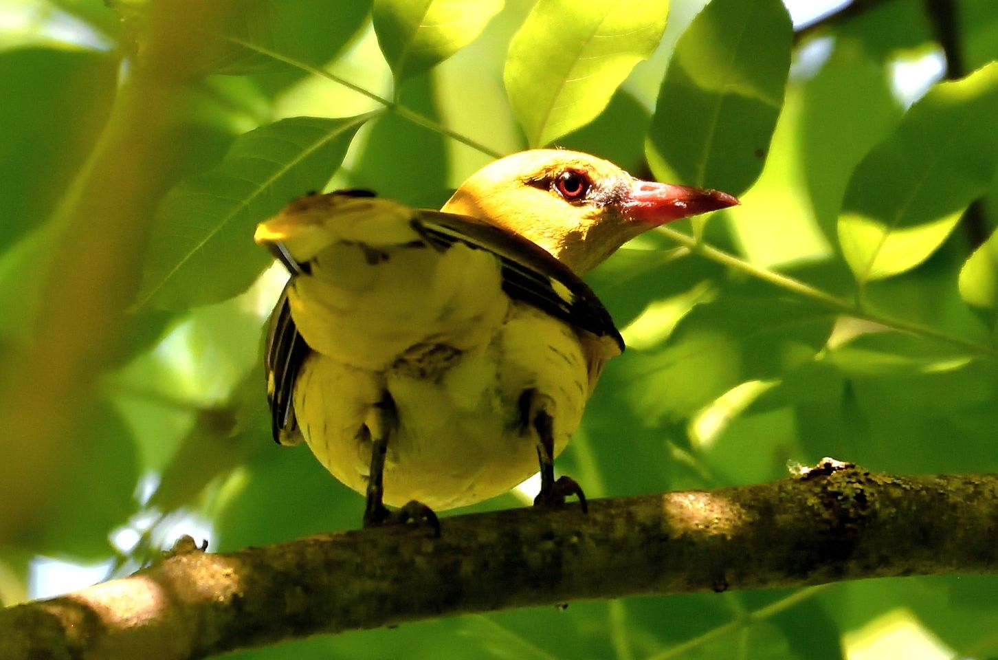

Slide 42
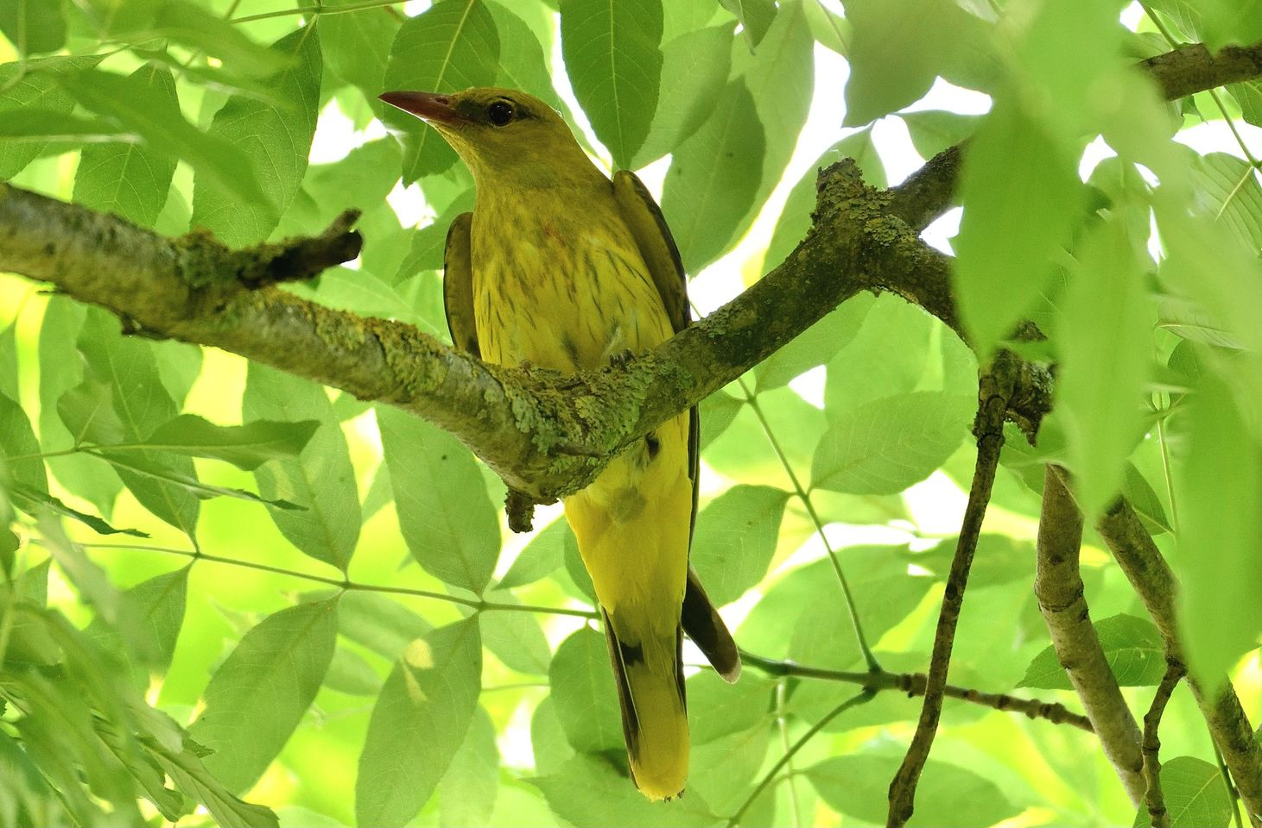

Slide 43
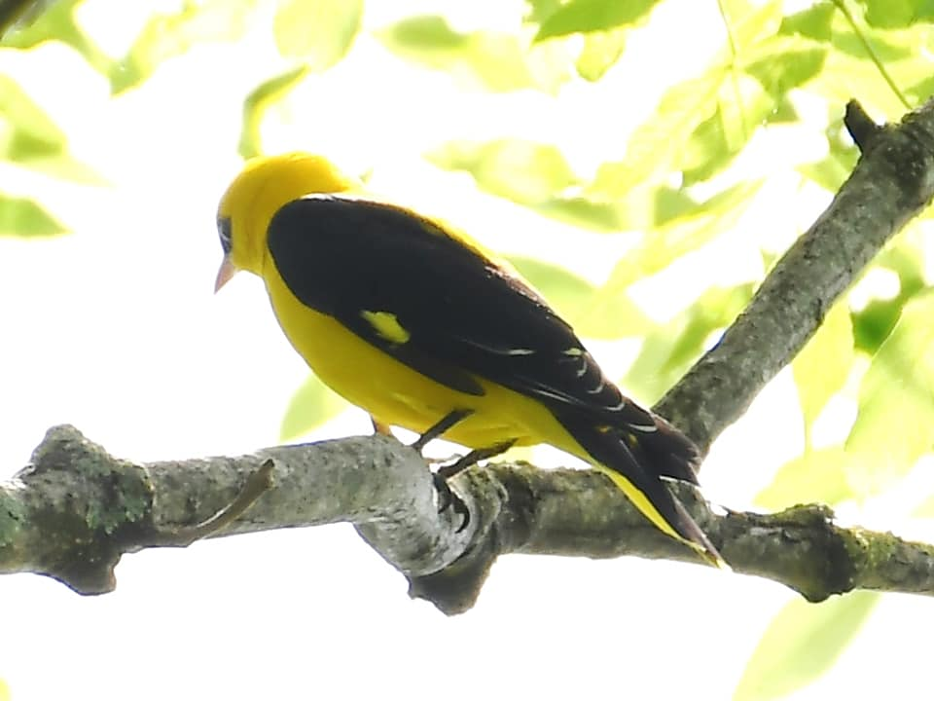
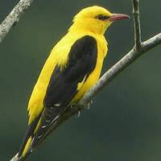



Chant et cri
Eurasian
Golden Oriole
Internet
28.05.2025
2485
Création

